Slide 1
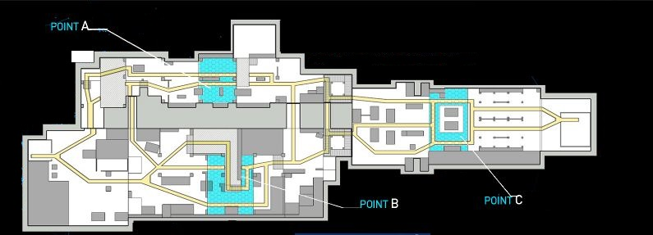


Tours Korolyov
Spawn Team 1
Spawn Team 2
Tour 2
Tour 1
By hf. For hf.

Slide 2
Tours Korolyov
Spawn Team 1
Attaque A
Spawn Team 2
Eclaireurs
Spécialistes
Commandos
By hf. For hf.

Slide 3
Tours Korolyov
Spawn Team 1
Position posée Attaque A
Spawn Team 2
Eclaireurs
Spécialistes
Commandos
By hf. For hf.

Slide 4
Tours Korolyov
Spawn Team 1
Attaque B
Spawn Team 2
Eclaireurs
Spécialistes
Commandos
By hf. For hf.

Slide 5
Tours Korolyov
Spawn Team 1
Attaque C
Spawn Team 2
Eclaireurs
Spécialistes
Commandos
By hf. For hf.

Slide 6
Tours Korolyov
Spawn Team 1
Position posée attaque C
Spawn Team 2
Eclaireurs
Spécialistes
Commandos
By hf. For hf.

Slide 7
Tours Korolyov
Spawn Team 1
Défense A/B
Spawn Team 2
Eclaireurs
Spécialistes
Commandos
By hf. For hf.

Slide 8
Tours Korolyov
Spawn Team 1
Défense C
Spawn Team 2
Eclaireurs
Spécialistes
Commandos
By hf. For hf.

